Slide 1
Наши находки
РСО-Алания , Ирафский район
Работа учителя биологии МКОУ СОШ с. Новый Урух Гоконаевой Лары Хадзиретовны

Slide 2
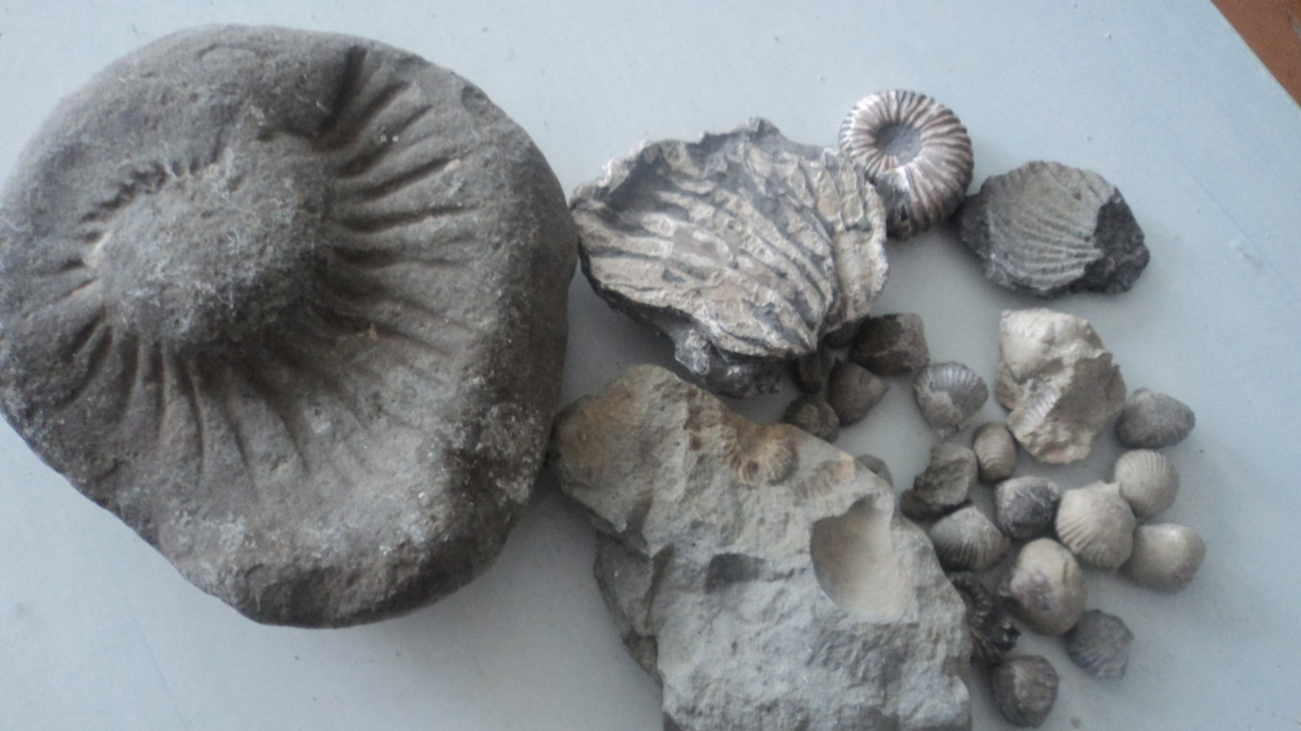
Экспонаты собранные учащимися

Slide 3
Экспонаты найдены в окрестностях селения Новый Урух Ирафского района РСО_Алания
Окаменелости двустворчатых моллюсков нашли в ложбинке около села Дзагеппарз Ирафского района РСО - Алания

Slide 4
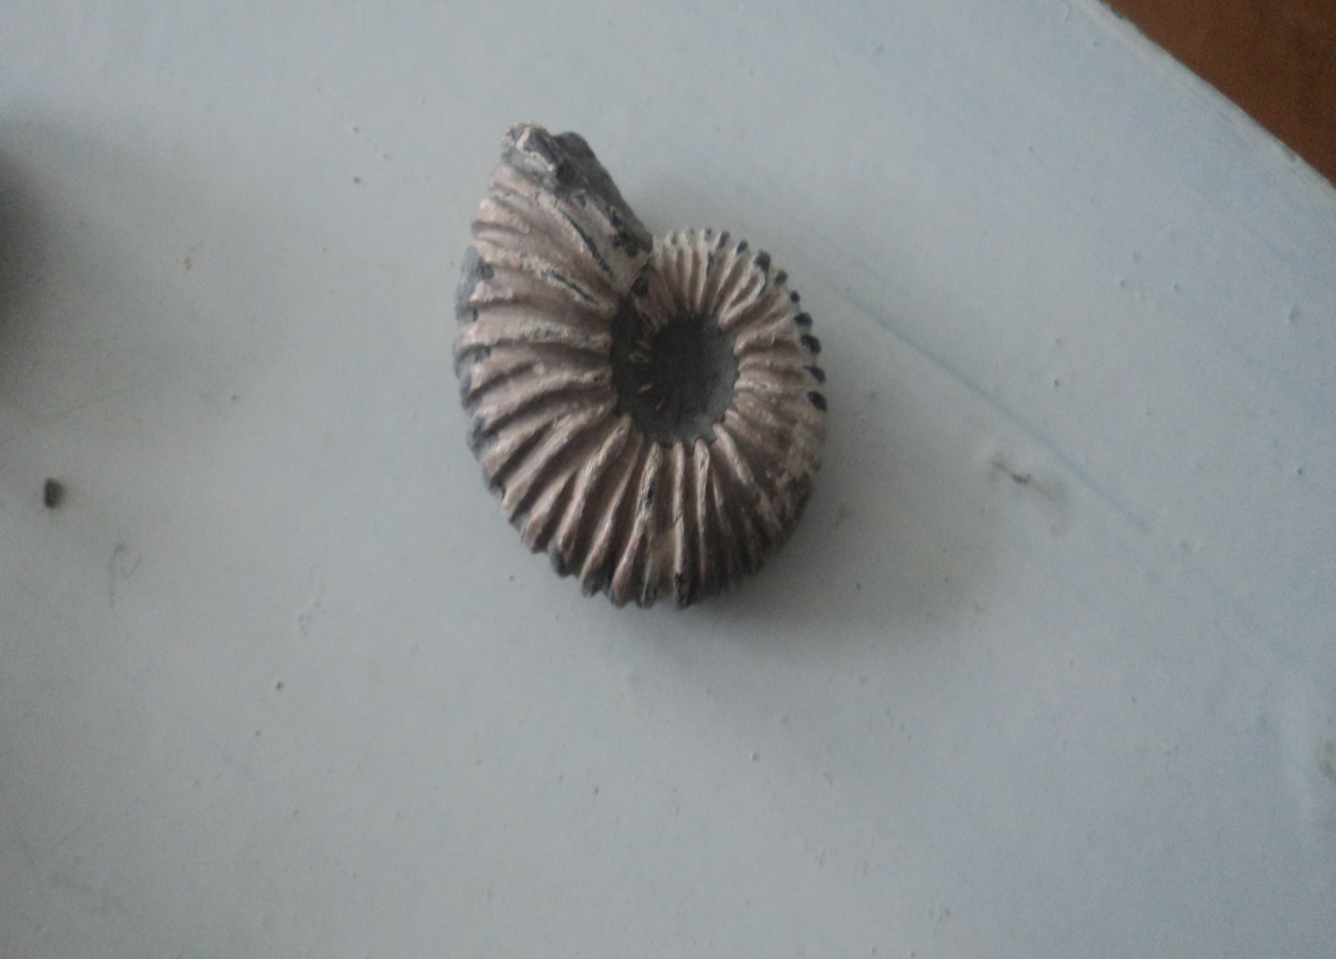
Окаменелость моллюска

Slide 5
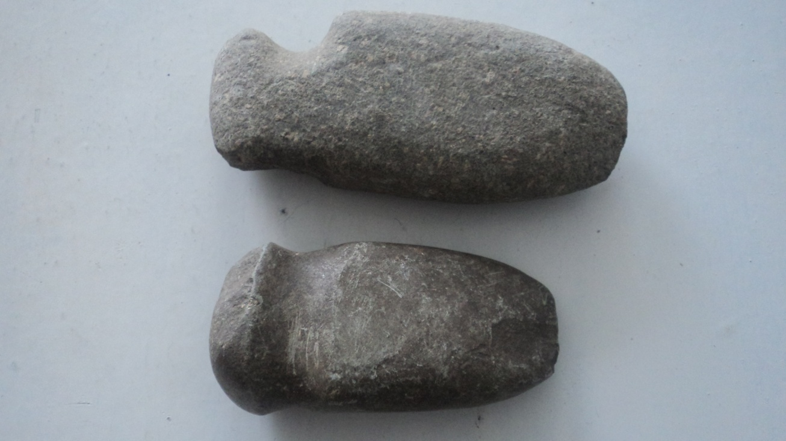
Каменные топоры

Slide 6
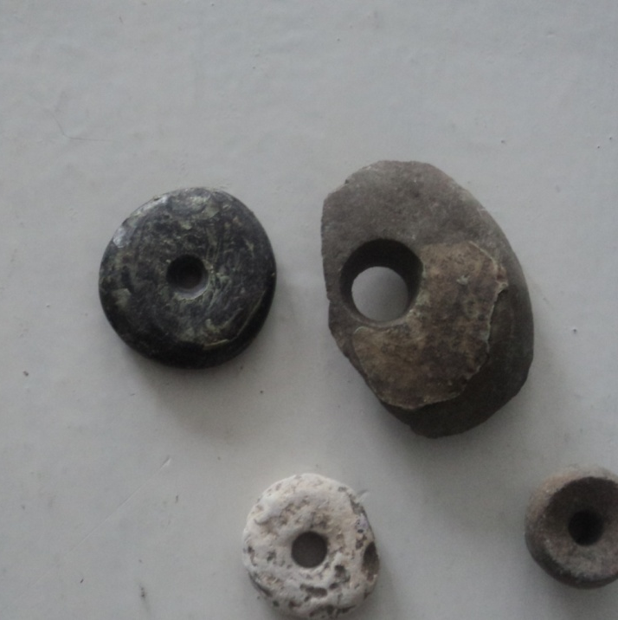
Кружало
Кружала на веретене(шпулька) из камня. В настоящее время делают из дерева.
По осетински – уадартт.

Slide 7
Спасибо за внимание!
Буду признательна , если Вы воспользуетесь материалом на уроках

